Slide 1
Sai sót Mycobacteria

Slide 2
Ca lâm sàng
Nữ Nhật, 49 tuổi, trước đó khỏe mạnh,
LD khám: sưng và đau hạch bạch huyết vùng cổ bên trái kéo dài 3 tháng.
Kèm theo: sốt nhẹ và mệt mỏi.
XN: CRP (4,27 mg/dL bt= 0,5), thụ thể IL-2 hòa tan/ máu (1564 U/mL), albumin máu thấp. XN GOT,GPT, ure, creat bình thường.
XN kháng thể HIV âm tính.
BS nghĩ viêm hạch bạch huyết do nhiễm trùng => điều trị KS= garenoxacin, minocycline và clarithromycin
TCLS của bệnh nhân trở nên trầm trọng hơn.

Slide 3
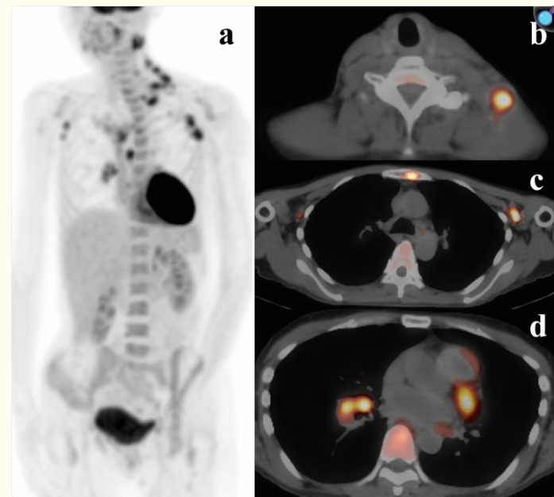
Ca lâm sàng
=> PET-CT: có sự hấp thụ ^{18F} -fluorodeoxyglucose ( ^{18F} -FDG) bất thường ở các hạch bạch huyết vùng cổ trái, trên xương đòn trái, nách hai bên, rốn phổi trái, trung thất và tim trái. Phát hiện các tổn thương xương, chủ yếu ở xương ức

Slide 4
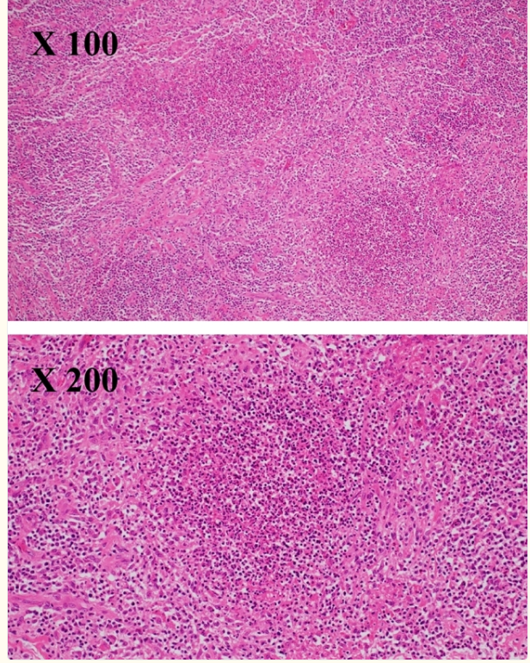
Ca lâm sàng
Sinh thiết hạch bạch huyết vùng cổ để loại trừ u lympho ác tính
KQ: viêm hạch phản ứng kèm theo hình thành áp xe. Không có tổn thương u hạt nào
Nhuộm Ziehl-Neelsen không phát hiện trực khuẩn kháng axit.
Không có bằng chứng về u lympho ác tính trên nhuộm hóa mô miễn dịch, đo tế bào dòng chảy, FISH hoặc phân tích nhiễm sắc thể.

Slide 5
Ca lâm sàng
Kết quả cấy máu, nước tiểu và đờm đều âm tính với VK, nấm và lao.
BS chẩn đoán: viêm hạch không đặc hiệu => truyền kháng sinh tĩnh mạch, bao gồm levofloxacin và cefepime, tình trạng sưng hạch và sốt vẫn trở nặng.

Slide 6
Ca lâm sàng
=>PET-CT: thấy có TT ở xương ức => BS chọc hút tủy xương ức tại vị trí tích tụ ¹⁸ F-FDG => không thu được tế bào tủy xương => nghi viêm xương tủy có thể do nấm hoặc vi khuẩn lao ở BN bị suy giảm MD.
Viêm xương tủy đa ổ sau khi tiêm vắc xin BCG đã được báo cáo ở những người có tính nhạy cảm di truyền với các bệnh do vi khuẩn lao, đặc biệt là trong các trường hợp thiếu hụt IFN-γR1
XN QFT-TB Gold Plus (QFT-Plus) và T-SPOT: để kiểm tra nhiễm trùng Mycobacterium tuberculosis âm tính
Takafumi Okada, et al. (2022). “Multiple osteomyelitis in a girl with partial interferon-γ receptor 1 deficiency.” Pediatrics International, 64(1), e15083

Slide 7
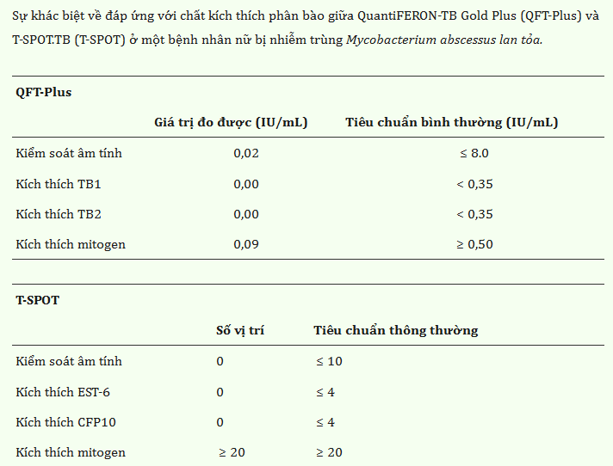
Ca lâm sàng
IFN-γ trong mẫu QFT-Plus thấp (0,09 IU/ml), nhưng trong mẫu T-SPOT cao (> 20 điểm)
IFN-γ đang bị ức chế bởi yếu tố nào đó trong máu của BN.
BS sinh thiết hạch bạch huyết cổ lần 2 làm XN nuôi cấy VK và VK lao trên mô.
XN PCR của hạch bạch huyết với M. tuberculosis, M. avium và M. intracellulare đều âm tính, nhưng Mycobacterium abscessus (+).
Chẩn đoán : M. abscessus lan tỏa với tình trạng suy giảm miễn dịch khởi phát ở người lớn do kháng thể kháng IFN-γ gây ra.

Slide 8
Ca lâm sàng
U hạt = dấu hiệu đặc trưng của VK Mycobacterium
nhưng có thể không có ở trạng thái suy giảm miễn dịch.
BS cần lưu ý đến khả năng nhiễm VK Mycobacterium mà không hình thành u hạt do kháng thể kháng IFN-γ.
Chẩn đoán khó nhưng các TCLS của viêm hạch + tổn thương xương, và sự khác biệt về đáp ứng với chất kích thích phân bào giữa xét nghiệm QFT và T-SPOT => rất hữu ích.

Slide 9
Phân tích ca bệnh
BS cũng đã nghĩ tới vi khuẩn nhưng do XN âm tính nên bị muộn
QuantiFERON âm tính ⇒ không phải lao: sai
XN QuantiFERON-TB Gold (IGRA) chỉ đo đáp ứng miễn dịch với vi khuẩn lao, chứ không phải xét nghiệm xác định trực tiếp có hay không có lao hoạt động. =>Nên: Lao phổi hoặc lao ngoài phổi nhưng QuantiFERON vẫn âm tính giả
Âm tính không được dùng để loại trừ lao hoạt động

Slide 10
QuantiFERON-TB Gold (IGRA) âm tính giả
Suy giảm miễn dịch
  HIV
  Dùng corticoid
  Ung thư
  Ghép tạng
  Suy dinh dưỡng
  Người già
Khi MD yếu, TB lympho không tạo đủ interferon-gamma nên test âm tính dù có lao.
Lao rất nặng hoặc lan rộng
  Lao kê
  Nhiễm lao tiến triển nặng
  Sepsis do lao
Trong tình trạng này cơ thể có thể rơi vào “mất đáp ứng miễn dịch”, làm IGRA âm tính.
Lao ngoài phổi
  Lao màng phổi
  Lao hạch
  Lao xương
  Lao màng não
Độ nhạy của QuantiFERON giảm ở nhiều thể lao ngoài phổi.
Bệnh giai đoạn sớm
Đáp ứng miễn dịch chưa đủ mạnh để test dương tính.
Do kỹ thuật lấy mẫu của labo

Slide 11
QuantiFERON-TB Gold (IGRA)
QuantiFERON hoạt động dựa trên việc nhận diện các KN của VK lao, chủ yếu:
ESAT-6
CFP-10
TB7.7 (ở một số phiên bản cũ)
=> Nếu chủng lao có biến đổi ở các vùng gene mã hóa các KN này, đáp ứng MD có thể yếu hơn → dẫn tới âm tính giả.

Slide 12
QuantiFERON-TB Gold (IGRA)
Một số chủng Mycobacterium tuberculosis đáp ứng miễn dịch yếu hơn
Có nghiên cứu cho thấy:
Một số chủng địa lý của lao (đặc biệt ở châu Á hoặc châu Phi)
Gây đáp ứng IFN-gamma thấp hơn trên IGRA.
=> Điều này không phải nguyên nhân phổ biến nhất, nhưng đã được ghi nhận trong y văn.
T. Portevin, C. et al. (2011).“Human macrophage responses to clinical isolates from the Mycobacterium tuberculosis complex discriminate between ancient and modern lineages.” PLoS Pathogens, 7(3), e1001307.

Slide 13
QuantiFERON-TB Gold (IGRA)
Lao do vi khuẩn không điển hình:
Nhiều ca bị chẩn đoán “lao” thực ra là: do non-tuberculous mycobacteria (Mycobacterium avium ; M. kansasii; M. abscessus ; M. intracellulare)
=> không mang KN: ESAT-6/CFP-10 → QuantiFERON âm tính.
Trong khi: XQ vẫn giống lao, ho kéo dài, tổn thương hang, AFB có thể dương tính.
dễ nghĩ “lao thật” nhưng QuantiFERON âm tính vì thực chất là non-tuberculous mycobacteria .
Đây là lý do cần:GeneXpert, PCR định danh, cấy mycobacteria, giải trình tự.

Slide 14
QuantiFERON-TB Gold (IGRA)
BCG vaccine và chủng lao bò
QuantiFERON được thiết kế để:
ít bị ảnh hưởng bởi vaccine BCG, vì BCG không có ESAT-6/CFP-10.
Do đó: tiêm BCG thường KHÔNG gây dương tính giả.
Tuy nhiên vài chủng hiếm như:
M. bovis
hoặc biến thể vaccine đặc biệt có thể tạo ngoại lệ.

Slide 15
Phân tích ca bệnh
Sai sót y khoa do bác sỹ chưa tuân thủ guideline về chẩn đoán lao
Bác sĩ: chỉ dựa vào QuantiFERON âm tính, không làm thêm:
  GeneXpert/PCR
  Cấy lao => quên mặc dù nằm trong khuyến cáo
  AFB đàm
  CT/Xquang
  Sinh thiết
  Đánh giá lâm sàng

Slide 16
Phân tích ca bệnh
Ở nhiều người Đông Á (Thái Lan, Nhật, Đài Loan, Trung Quốc): có hội chứng:
Suy giảm miễn dịch khởi phát ở tuổi trưởng thành do tự kháng thể chống IFN-γ (interferon gamma) => Cơ thể tạo kháng thể trung hòa interferon-gamma.
Hậu quả: dễ nhiễm:
  non-tuberculous mycobacteria salmonella,
  nấm cơ hội,
Nhưng HIV âm tính.
QuantiFERON thường âm tính giả vì IFN-γ vừa tiết ra đã bị kháng thể trung hòa.

Slide 17
Phân tích ca bệnh
Một điểm rất dễ gây nhầm:
AFB dương tính ≠ lao.
Nhuộm acid-fast chỉ cho biết: có mycobacteria.
Nhưng: lao thật (M. tuberculosis) và non-tuberculous mycobacteria đều có thể AFB(+).
Nếu AFB(+), QuantiFERON âm, GeneXpert lao âm => nghĩ đến: non-tuberculous mycobacteria hơn là lao cổ điển.
Khi gặp: mycobacteria lan tỏa, QuantiFERON âm, HIV âm => BV lớn thường sẽ nghĩ đến: Hội chứng kháng thể kháng IFN-γ.

Slide 18
Hội chứng suy giảm miễn dịch khởi phát ở tuổi trưởng thành do tự kháng thể chống IFN-γ
HC miễn dịch mắc phải hiếm gặp
Cơ thể tạo ra tự kháng thể trung hòa interferon-gamma (IFN-γ) : cytokine chống lại các VK nội bào (VD: mycobacteria).
Gặp ở người 30–60 tuổi, trước đó khỏe mạnh, HIV (-), nổi bật ở Đông Nam Á (Thái Lan, Đài Loan, Việt Nam, Trung Quốc).
Không phải suy giảm miễn dịch bẩm sinh từ nhỏ

Slide 19
IFN-γ
- Là cytokine chủ chốt của MD tế bào:
+ Hoạt hóa đại thực bào,
+ Tiêu diệt mycobacteria,
+ Kích hoạt MD chống nấm và một số VR nội bào,
+ Phối hợp với IL-12 trong trục IL-12/IFN-γ.
- Khi có tự kháng thể chống IFN-γ => IFN-γ bị “vô hiệu hóa” => Cơ thể dễ nhiễm các tác nhân cơ hội dù HIV âm tính.

Slide 20
Cơ chế bệnh sinh
- BN tạo ra: IgG tự kháng thể kháng IFN-γ (loại trung hòa mạnh) => gây ra:
IFN-γ không gắn được vào thụ thể,
Đại thực bào hoạt hóa kém,
Giảm đáp ứng Th1,
Giảm khả năng kiểm soát VK nội bào.
- Bệnh có liên quan mạnh với:
HLA-DRB1*16:02
HLA-DQB1*05:02

Slide 21
Tác nhân gây nhiễm trùng
Nhiễm Non Tuberculous Mycobacteria
Đặc biệt:
Mycobacterium abscessus
Mycobacterium avium complex (MAC)
Mycobacterium fortuitum
Mycobacterium kansasii
- TCLS: thường lan tỏa, tái phát, nhiều hạch, phổi, da mô mềm, xương, máu.
Salmonella tái phát
- Salmonella không thương hàn,
- Nhiễm khuẩn huyết tái phát.
Nấm cơ hội
Talaromycosis (marneffei)
Histoplasmosis
Cryptococcosis
Các nhiễm trùng khác
Varicella-zoster tái phát
Burkholderia (gr-)
Nocardia (gr+)

Slide 22
Triệu chứng lâm sàng
- Rất đa dạng.
- Triệu chứng toàn thân: sốt kéo dài, sụt cân, đổ mồ hôi đêm, mệt mỏi.
- Hạch: hạch cổ, hạch trung thất, hạch ổ bụng, dễ áp xe.
- Phổi: ho, tổn thương hang, nốt phổi, giãn phế quản.
- Da: áp xe tái phát, viêm mô tế bào, mảng viêm, lỗ dò.
- Xương khớp: viêm xương tủy, tổn thương hủy xương.

Slide 23
Khi nào nên nghĩ tới bệnh này?
Gợi ý khi:
-Người lớn trước khỏe mạnh,
- HIV âm tính,
- Nhiễm NTM lan tỏa hoặc tái phát,
Nhiều loại nhiễm trùng cơ hội,
Điều trị mãi không dứt.
Đặc biệt:
- Nhiễm Mycobacterium abscessus lan tỏa,
- Salmonella tái phát,
- Talaromyces marneffei ở người HIV âm tính.

Slide 24
Chẩn đoán
Phát hiện nhiễm trùng cơ hội: Nuôi cấy/PCR: mycobacteria, nấm, Salmonella…
XN anti-IFN-γ autoantibody: ELISA định lượng, neutralizing assay (xét nghiệm trung hòa).
Chứng minh IFN-γ bị vô hiệu hóa: Ví dụ: giảm phosphoryl hóa STAT1 sau kích thích IFN-γ.
Loại trừ nguyên nhân khác: Nhiễm HIV, dùng corticoid kéo dài, hóa trị, ghép tạng, suy giảm MD bẩm sinh…

Slide 25
Điều trị
Điều trị gồm 2 phần: điều trị nhiễm trùng, kiểm soát tự kháng thể
Điều trị nhiễm trùng
- NTM (M. abscessus): Thường phối hợp:
Azithromycin hoặc Clarithromycin
Amikacin
Imipenem
Cefoxitin
Clofazimine
Điều trị kéo dài: nhiều tháng đến hơn 1 năm.
Điều trị miễn dịch:
Rituximab hiện là thuốc được dùng nhiều nhất.
Cơ chế: diệt tế bào B, giảm tạo tự KT.
Nhiều ca:
giảm tái phát nhiễm trùng,
giảm anti-IFN-γ antibody.
Cyclophosphamide: Dùng trong ca nặng.
Các hướng khác: plasmapheresis, IVIG,
IFN-γ ngoại sinh (hiệu quả hạn chế vì bị trung hòa).

Slide 26
Tiên lượng
- Bệnh thường: mạn tính, tái phát nhiều lần.
- Tiên lượng phụ thuộc: kiểm soát nhiễm trùng, đáp ứng rituximab, tổn thương cơ quan.
- Nguyên nhân tử vong:
Nhiễm trùng lan tỏa,
Nhiễm khuẩn huyết,
Suy hô hấp.

Slide 27
Xin cảm ơn sự lắng nghe!

